Slide 1
KARTAL CONSULTING * ANALISIS TRIBUTARIO
150 IMPUESTOS,
EL MISMO PROBLEMA
Bajaron de 155 a 150 tributos, pero los 6 mas distorsivos siguen intactos
ESTRATEGIA * DECISION * EJECUCION
KARTAL Consulting | kartal.com.ar | Sabado 14 de Junio de 2026
Notes:
PORTADA. Argentina bajo de 155 a 150 impuestos vigentes. El gobierno lo presenta como reforma. Pero los 6 tributos mas distorsivos del sistema — los que explican el 85% de la recaudacion — siguen intactos. Frase viral: ordenar los muebles mientras la estructura sigue siendo la misma.

Slide 2
EL NUMERO QUE DESARMA EL RELATO
85%
de toda la recaudacion la generan solo 6 impuestos
los otros 144 tributos explican apenas el 15% restante
150
-5
26,6%
tributos
vigentes hoy
tributos
eliminados
presion
tributaria del PBI
«Ordenar los muebles mientras la estructura sigue siendo la misma»
Notes:
HOOK. El 85% de la recaudacion lo generan solo 6 impuestos. Los otros 144 — la inmensa mayoria municipal — explican apenas el 15% restante pero generan un costo de cumplimiento desproporcionado. Bajaron 5 tributos de 155 a 150, pero ninguno de los eliminados estaba entre los relevantes. Frase viral: ordenar los muebles mientras la estructura sigue siendo la misma.

Slide 3
LO QUE CAMBIO — Y LO QUE NO
LO QUE BAJO
LO QUE SIGUE IGUAL
5 tributos
menores
6 tributos
clave
Vehiculos, embarcaciones,
seguros, telefonia, lujo
IVA, Ganancias, Ingresos Brutos,
aportes, Cheque, tasas municipales
Ninguno estaba entre los
10 que explican el 94%
de la recaudacion
Explican el 85% de
toda la recaudacion.
Intactos.
«Ordenar los muebles mientras la estructura sigue siendo la misma»
Notes:
SITUACION. Lo que bajo: 5 tributos menores que no representaban nada en la recaudacion. Lo que sigue igual: los 6 tributos que explican el 85% de toda la recaudacion del pais. El contraste visual deja claro que la reforma fue cosmetica, no estructural.

Slide 4
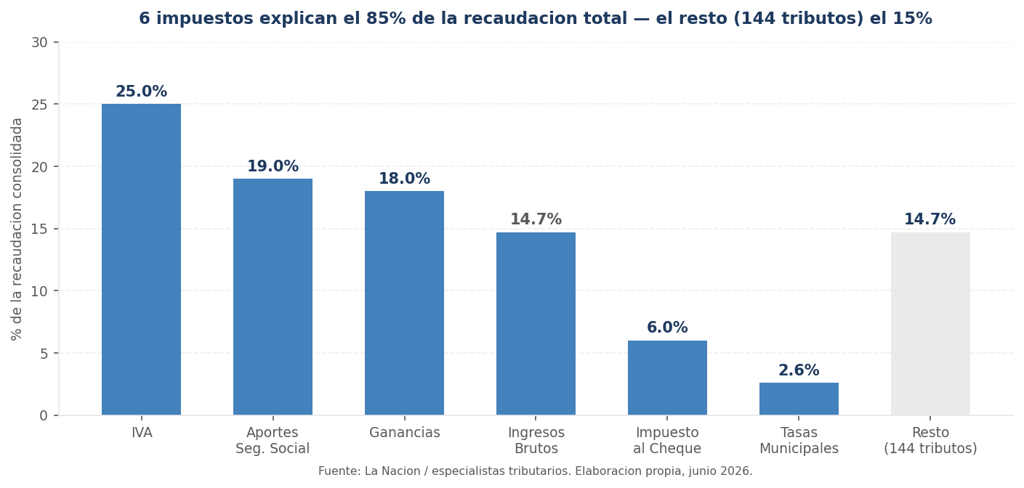
POCOS IMPUESTOS HACEN TODO EL TRABAJO
Fuente: La Nacion / especialistas tributarios. | kartal.com.ar
Notes:
CHART. El grafico muestra los 6 tributos que concentran el 85% de la recaudacion. IVA lidera con 25%, seguido de aportes a la seguridad social (19%) y Ganancias (18%). Ingresos Brutos, el mas distorsivo de todos, aporta 14,7%. El resto — 144 tributos — apenas explica el 15% restante.

Slide 5
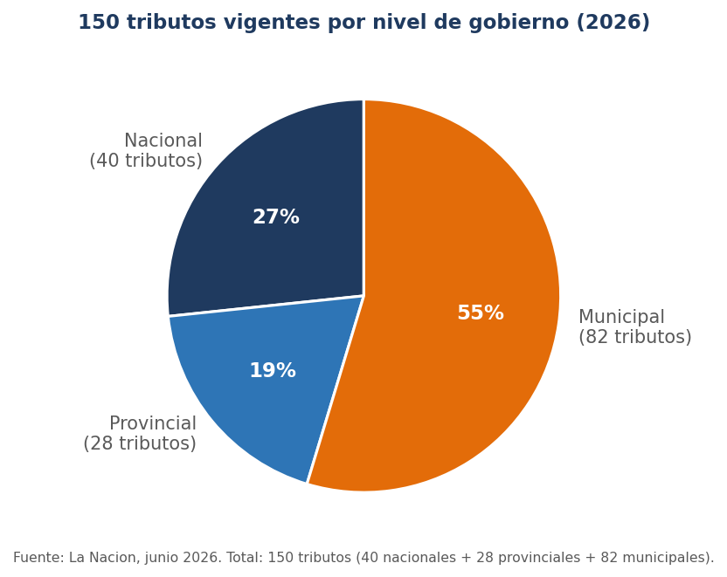
82 MUNICIPIOS, 82 REGIMENES DISTINTOS
Fuente: La Nacion, junio 2026. | kartal.com.ar
Notes:
NIVELES DE GOBIERNO. El 55% de los tributos (82 de 150) son municipales, pero su aporte conjunto a la recaudacion es marginal. Esto genera un costo de cumplimiento desproporcionado para empresas que operan en multiples municipios.

Slide 6
EL IMPUESTO QUE CASTIGA PRODUCIR
INGRESOS
BRUTOS
efecto cascada en toda la cadena productiva
Cada eslabon paga sobre el valor ya gravado del anterior.
Es el impuesto subnacional mas distorsivo de America Latina.
Y no fue tocado.
«Ordenar los muebles mientras la estructura sigue siendo la misma»
Notes:
DATO CLAVE. Ingresos Brutos es el impuesto provincial con efecto cascada: cada eslabon de la cadena productiva paga sobre un valor que ya fue gravado en el eslabon anterior. Esto penaliza la integracion vertical de las empresas y es considerado el tributo subnacional mas distorsivo de la region. No fue tocado por la reforma.

Slide 7
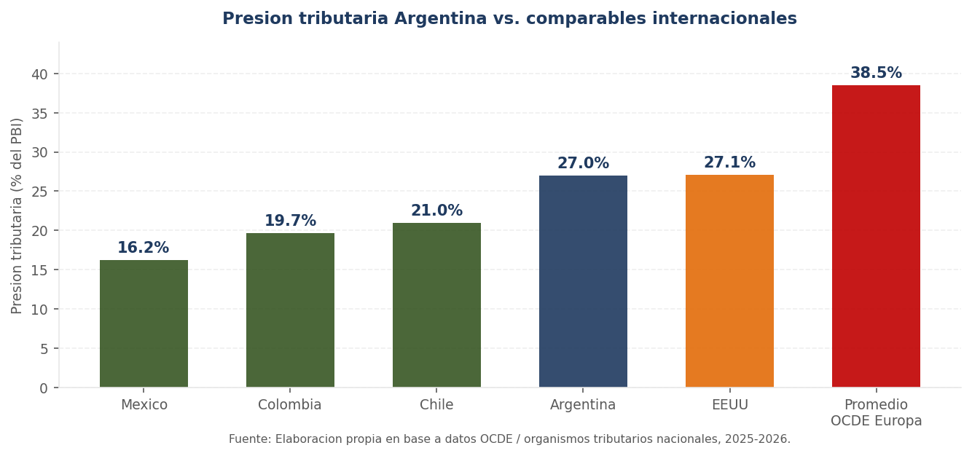
NO ES SOLO CUANTO — ES COMO
Fuente: Elaboracion propia en base a datos OCDE y organismos nacionales. | kartal.com.ar
Notes:
COMPARACION INTERNACIONAL. Argentina (26,6% del PBI) supera a Mexico, Colombia y Chile, e iguala a Estados Unidos. El nivel de presion no es excepcional. Lo que erosiona la competitividad es la combinacion de presion alta con diseño distorsivo: cascada, retenciones, impuesto a las transacciones financieras.

Slide 8
EL CAMINO QUE EL FMI YA TRAZO
3,3% del PBI
de recaudacion adicional posible sin tocar los tributos mas distorsivos
Revisar
exenciones
Reformar
monotributo
Ampliar base
de Ganancias
Sectores con
beneficios no
justificados
Formalizar
trabajadores
independientes
Actualizar
impuestos a
combustibles
«Ordenar los muebles mientras la estructura sigue siendo la misma»
Notes:
IMPLICANCIA. El FMI identifico un camino de reforma que generaria 3,3% del PBI adicional sin tocar Ingresos Brutos ni retenciones: revisar exenciones, reformar el monotributo, ampliar la base de Ganancias y actualizar impuestos a los combustibles. Es el camino de menor resistencia politica — pero no resuelve el problema de fondo del diseño distorsivo.

Slide 9
TRES CAMINOS POSIBLES
STATUS
QUO
REFORMA
PARCIAL
REFORMA
ESTRUCTURAL
Simplificacion administrativa
sin tocar pilares
Se reforma monotributo
y exenciones (via FMI)
Se ataca Ingresos Brutos
y/o retenciones
Sin cambio en carga
efectiva real
Mayor formalizacion,
mas presion en sectores exentos
Mejora real de competitividad
exportadora e industrial
55%
30%
15%
prob. estimada
prob. estimada
prob. estimada
«Ordenar los muebles mientras la estructura sigue siendo la misma»
Notes:
ESCENARIOS. Status quo (55%): sigue la simplificacion administrativa cosmetica. Reforma parcial (30%): se toca monotributo y exenciones siguiendo al FMI. Reforma estructural (15%): se ataca Ingresos Brutos o retenciones — el escenario menos probable pero el unico con impacto real sobre la competitividad empresarial.

Slide 10
"Bajar de 155 a 150 impuestos no es una reforma tributaria:
es ordenar los muebles mientras la estructura
de la casa sigue siendo la misma."
Agop Karagoz -- Director, Kartal Consulting
kartal.com.ar
Descarga el informe completo: kartal.com.ar/informes
ESTRATEGIA * DECISION * EJECUCION | kartal.com.ar | Sabado 14 de Junio de 2026
Notes:
CIERRE. La frase resume el analisis: la reforma tributaria de 2026 fue cosmetica. Los seis impuestos que realmente importan — los que generan el 85% de la recaudacion — siguen exactamente igual. El verdadero desafio para Argentina no es la cantidad de impuestos, es el diseño distorsivo de los pocos que realmente recaudan.

